Slide 1
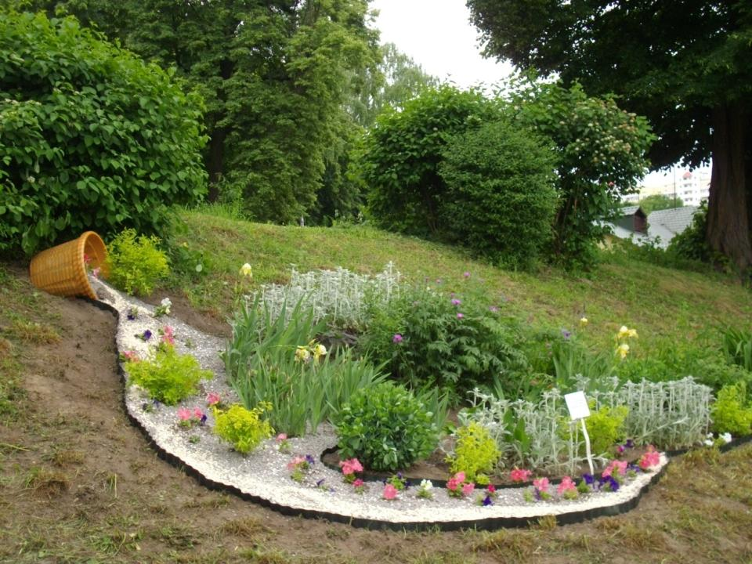
«Особливості ландшафтного проектування на прикладі створення рокарію»

Slide 2
Ландшафтні рокарії – це композиції, в яких присутні елементи гірського пейзажу. У цю групу можна віднести такі типи кам’янистих садів: альпінарій, рокарій, кам’янисті гірки, водойма, водоспад, струмок і т.д. Основними рослинами в таких композиціях є низькорослі, або придатні до формування компактні листяні породи, хвойні рослини, які здатні створювати колір і форму впродовж всього року.

Slide 3
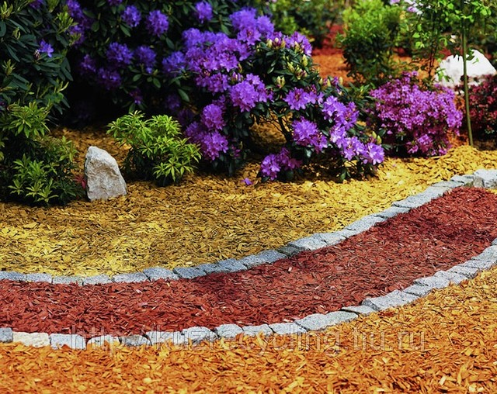
Етапи ландшафтного проєктування
Вибір ділянки проєктування.
Визначення розмірів майбутньої композиції.
Складання ситуаційного плану.
Ескізна пропозиція.
Висаджування рослин.
Використання захисної плівки та декорування щебнем.

Slide 4
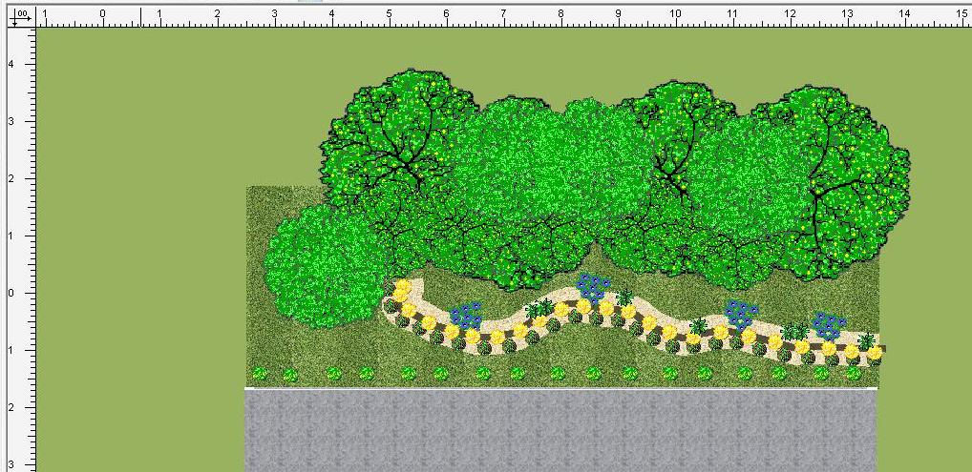
План рокарію, створений у програмі «Наш сад»
Липи
Іриси
Спірея
Щебінь
Петунії
Самшит
Спіреї
Газон
Хоста

Slide 5
Завдання щодо створення рокарію
Композиція повинна бути яскрава, оригінальна та приваблива у всі пори року.
Використання невибагливих до нашої місцевості рослин.
Мінімальний догляд.
Сучасний підхід та оригінальність художнього оформлення композиції.

Slide 6
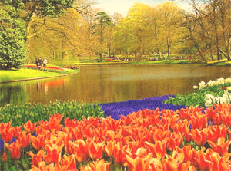
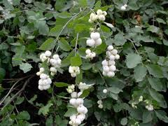
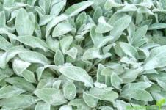
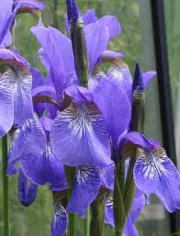
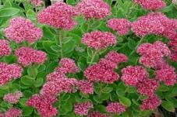
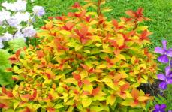
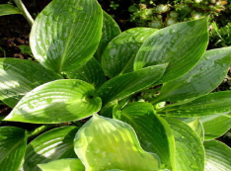
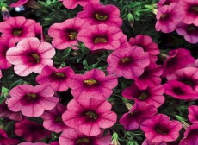
Рослини для створення рокарію
Сніжноягідник
Стахис
Стахис
Очиток
Спірея
Іриси
Хоста
Петунія

Slide 7
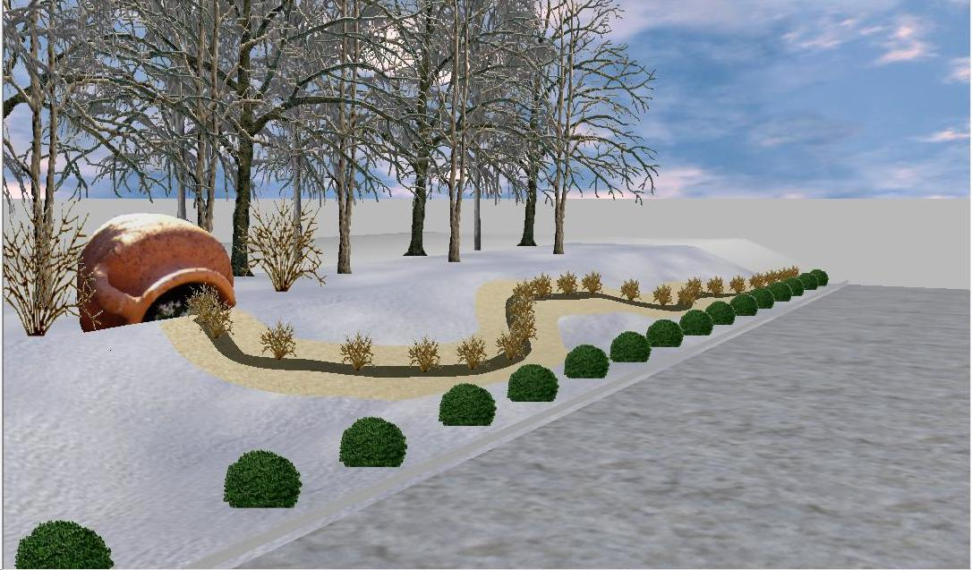
Видові зображення
З и м а

Slide 8
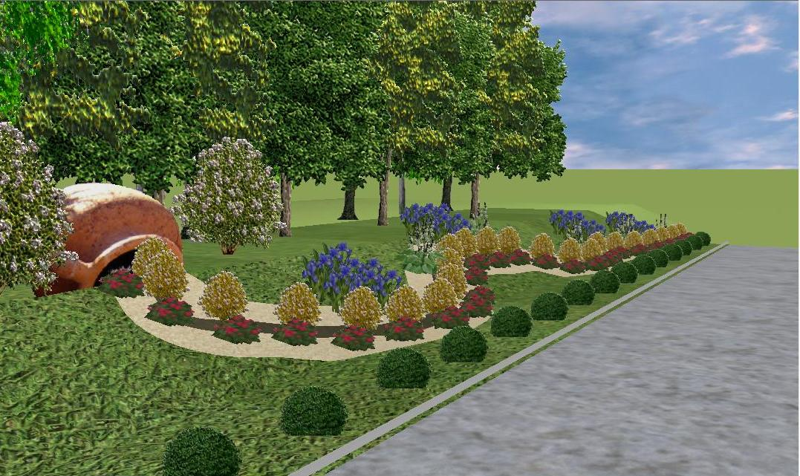
Весна

Slide 9
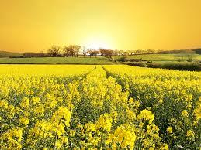
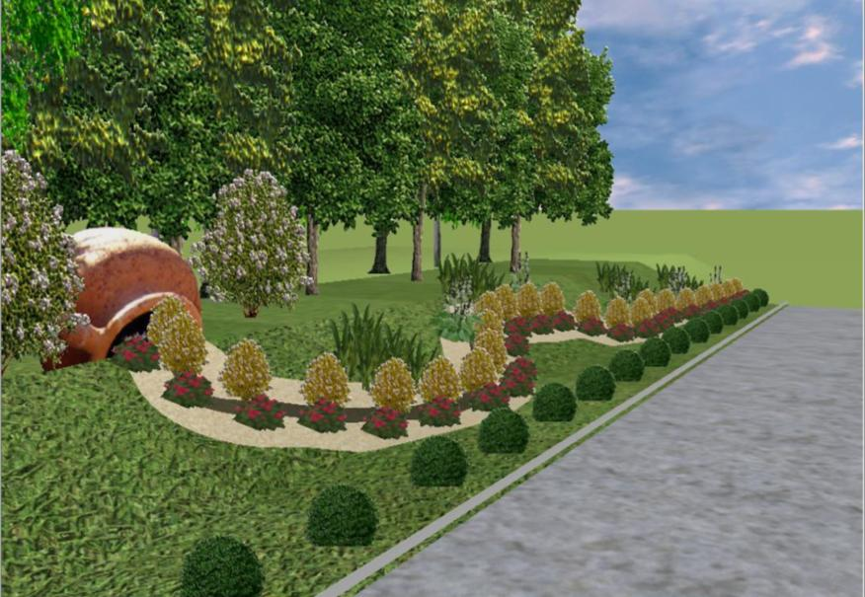
Л і т о

Slide 10
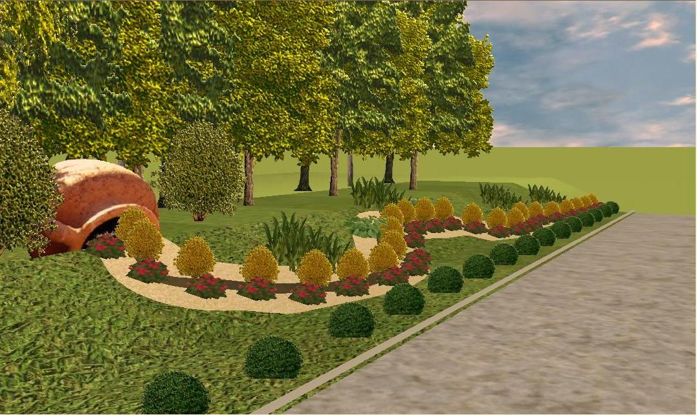
О с і н ь

Slide 12
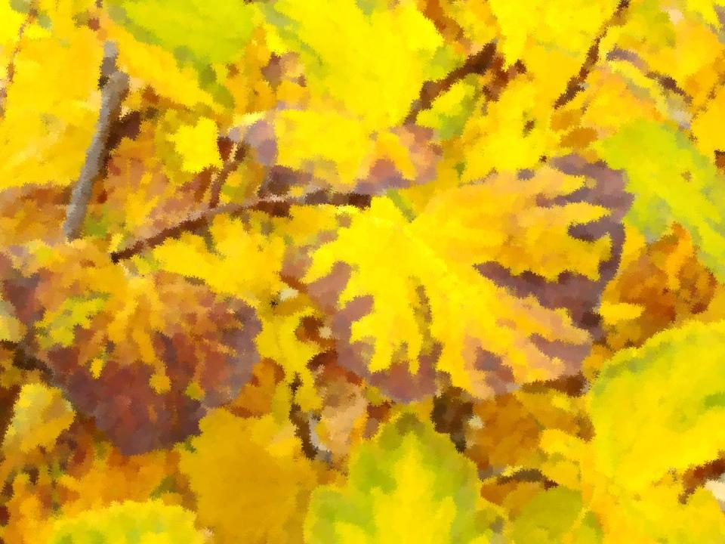
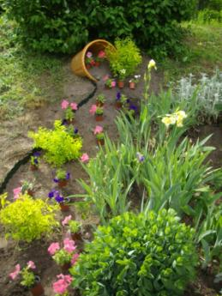
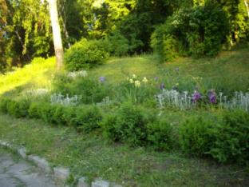
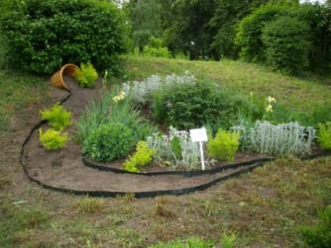
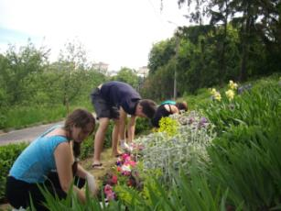
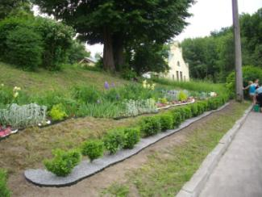
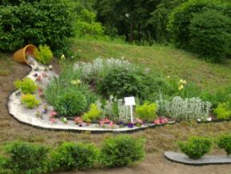
Етапи ландшафтного проєктування

Slide 13
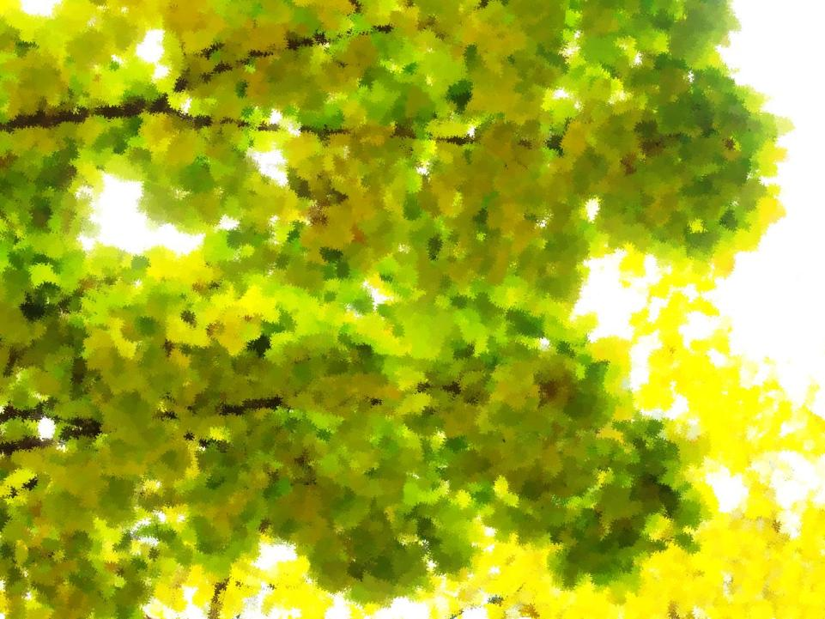
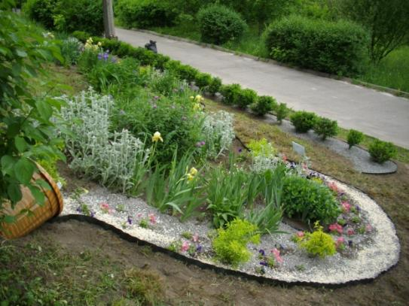
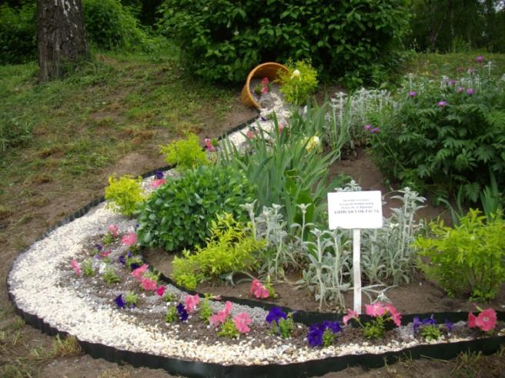
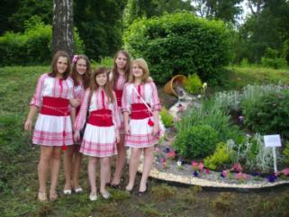
Створений рокарій

Slide 14
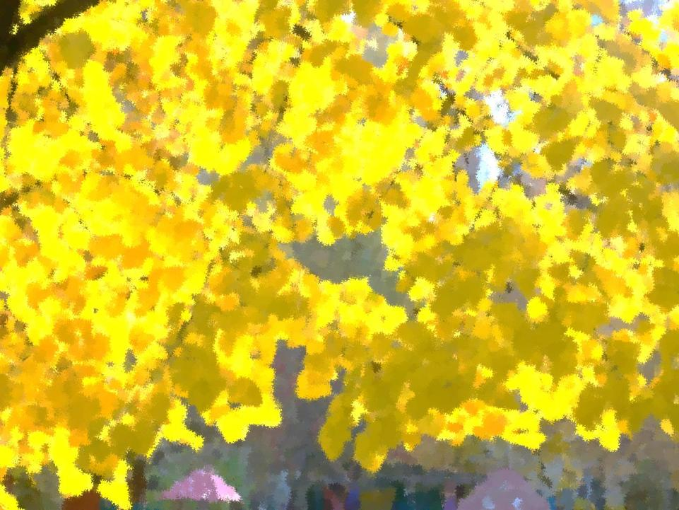
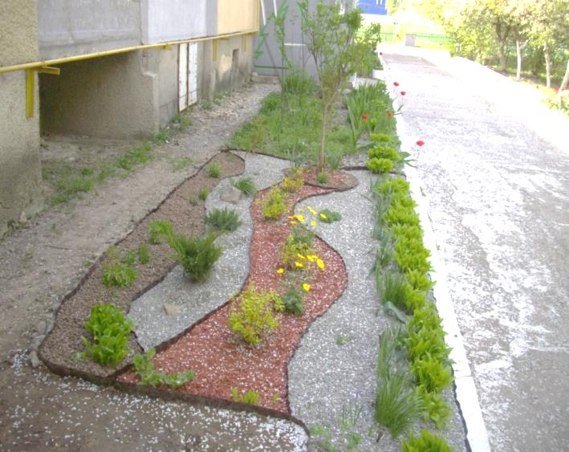
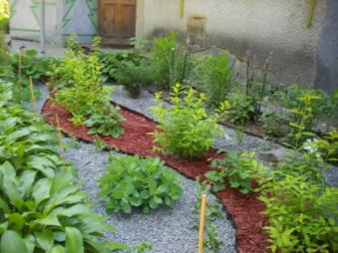
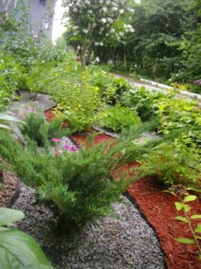
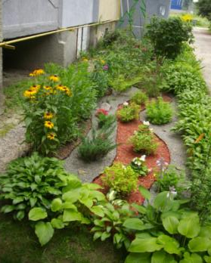
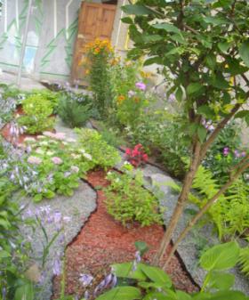
Видові зображення рокарію, за проєктом біля житлового будинку
Травень
Травень
Квітень
Липень
Серпень
Червень

Slide 15
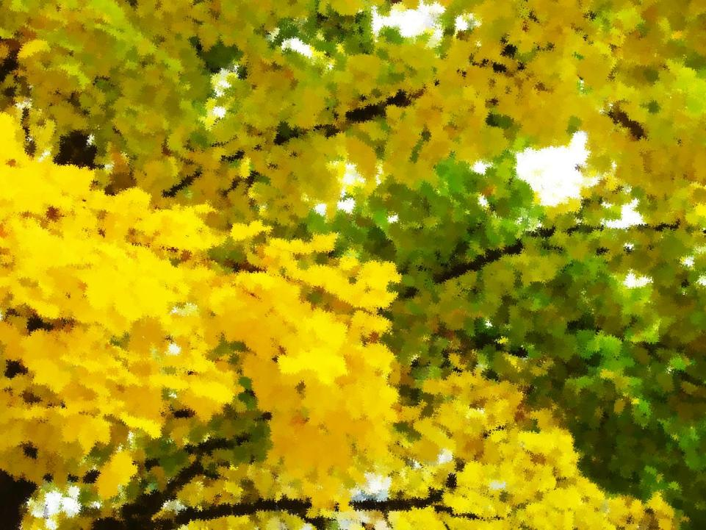
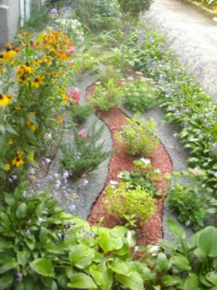
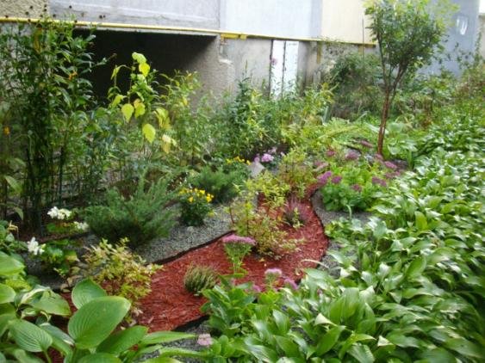
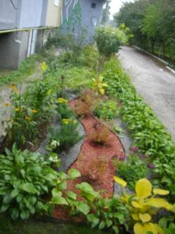
Видові зображення рокарію
Вересень
Жовтень
Жовтень

